Slide 1
ΧΡΙΣΤΟΥΓΕΝΝΑ ΣΤΗΝ ΕΛΛΑΔΑ
ΕΛΕΝΗ ΓΟΥΛΗ

Slide 2
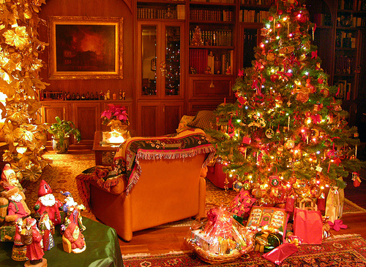
ΤΟ ΣΠΙΤΙ ΤΟΥ ΑΙ-ΒΑΣΙΛΗ

Slide 3
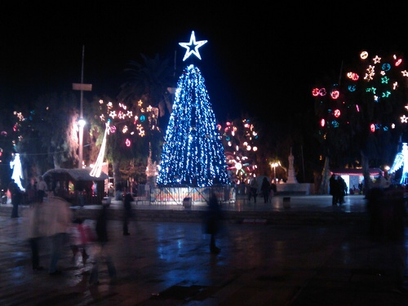
ΤΟ ΕΛΑΤΟ ΜΕ ΤΑ ΦΩΤΑΚΙΑ

Slide 4
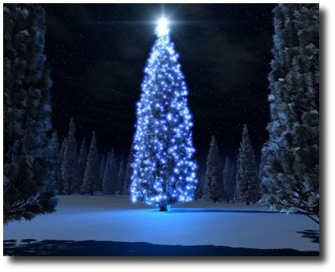
ΤΟ ΕΛΑΤΟ ΜΕΣΑ ΣΤΟ ΧΙΟΝΙ

Slide 5
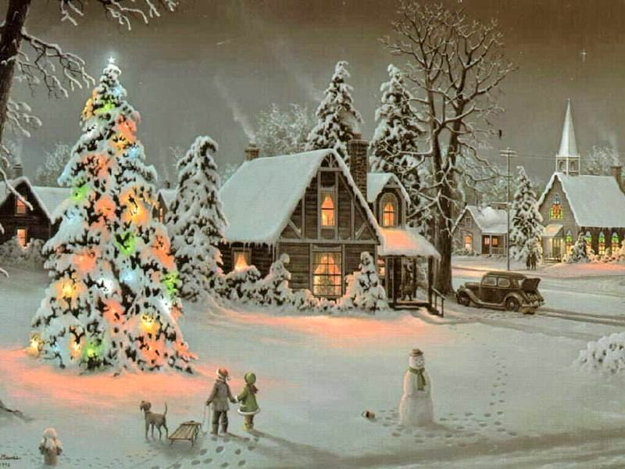
ΕΝΑ ΧΡΙΣΤΟΥΓΕΝΝΙΑΤΙΚΟ ΣΠΙΤΙ ΓΙΑ ΤΑ ΠΑΙΔΙΑ

Slide 6
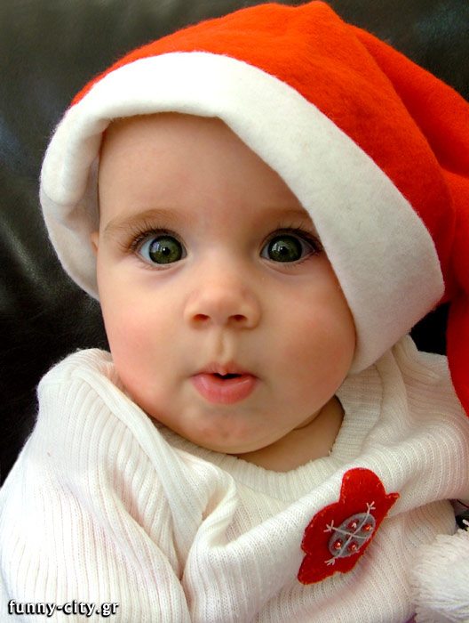
ΦΥΓΑΜΕ!!!
      ΤΟ ΜΩΡΟ ΕΧΕΙ ΠΟΛΛΑ ΔΩΡΑ ΝΑ ΜΟΙΡΑΣΕΙ ΣΤΑ ΣΠΙΤΙΑ!!!

Slide 7
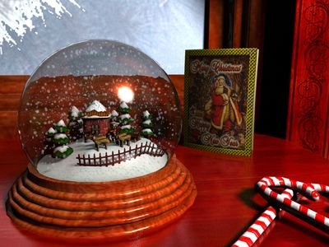
Η ΓΥΑΛΙΝΗ ΜΠΑΛΑ

Slide 8
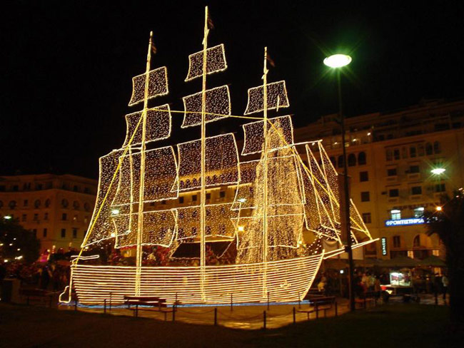
ΤΟ ΣΤΟΛΙΣΜΕΝΟ ΚΑΡΑΒΙ ΤΗΣ ΚΕΡΚΥΡΑΣ

Slide 9
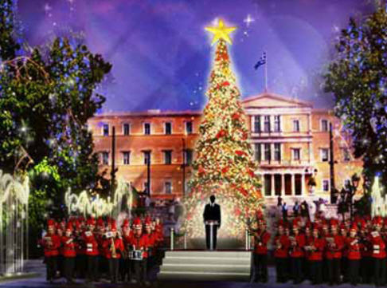
ΤΟ ΔΕΝΤΡΟ ΚΑΙ Η ΧΟΡΟΔΙΑ ΤΟΥ

Slide 10
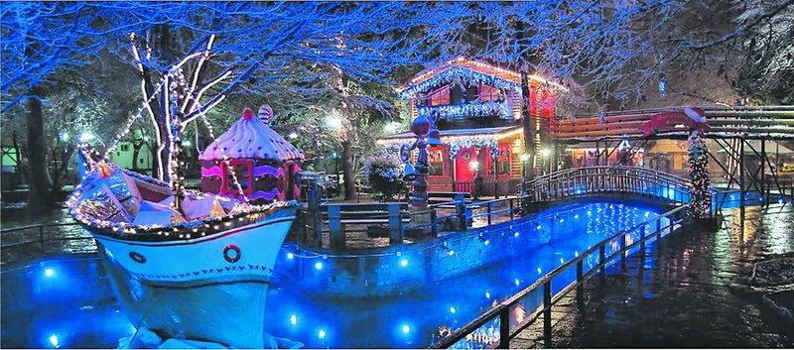
ΤΟ ΧΡΙΣΤΟΥΓΕΝΝΙΑΤΙΚΟ ΛΟΥΝΑ ΠΑΡΚ!!!

Slide 11
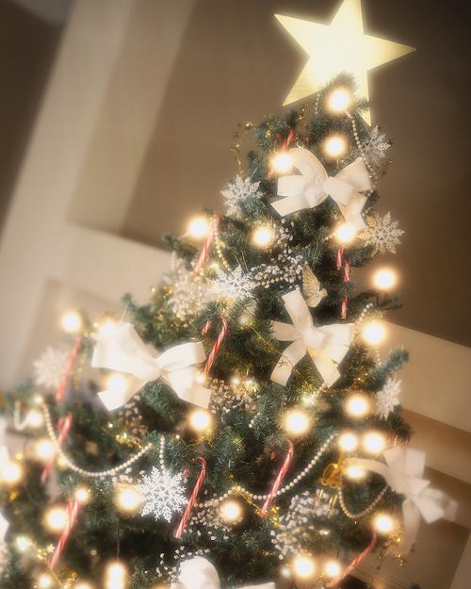
ΤΟ ΕΛΑΤΟ ΘΑ ΠΕΣΕΙ!!!

